Slide 1
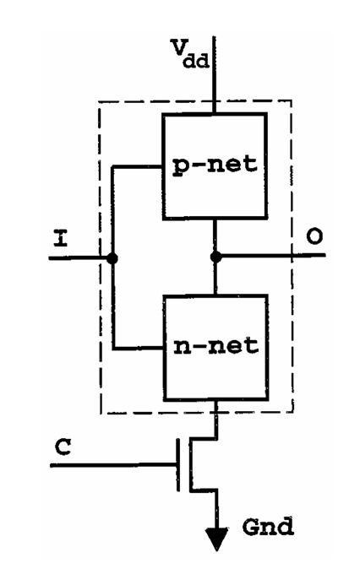
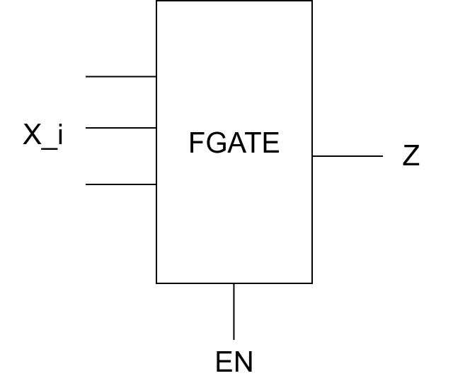
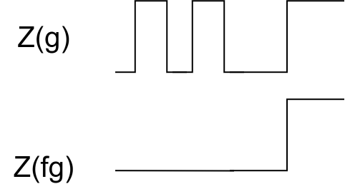
FGATE设计
FGATE设计目标：
  具有关断冻结功能，通过关断降低逻辑门本身的功耗
    例如在CMOS下拉网络加入用于关断的晶体管
  要求能够降低该逻辑门本身因为毛刺导致的功耗，并且不引入额外的毛刺信号，最小化对网络中其余逻辑门的负面影响

Slide 2
毛刺优化算法——FGATE
对每一个逻辑门G计算其优化收益Gain Factor
  采用FGATE替换的优化方式，计算该方案的功耗收益Gain，功耗耗损Cost
  优化收益Gain Factor = Gain - Cost
按照优化收益大小顺序，依次对电路网络中的逻辑门进行优化
  定义优化的收益阈值
  针对Gain Factor > 收益阈值的逻辑门，采用Fgate结构对其进行替换

Slide 3
毛刺优化算法——FGATE
优化收益Gain Factor = Gain - Cost
FGATE 功耗收益 Gain 评估：
  目前采用逻辑门信号的翻转率作为功耗评估指标
    功耗收益=原逻辑门信号翻转率 - FGATE信号翻转率
  期望使用更精准的功耗评估模型
FGATE 功耗耗损 Cost 评估：
  FGATE结构损耗：FGATE相对于原逻辑门引入更多的晶体管所造成的功耗
  使能信号损耗：生成使能信号的延迟链功耗
  Cost = FGATE结构损耗+ 使能信号损耗

Slide 4
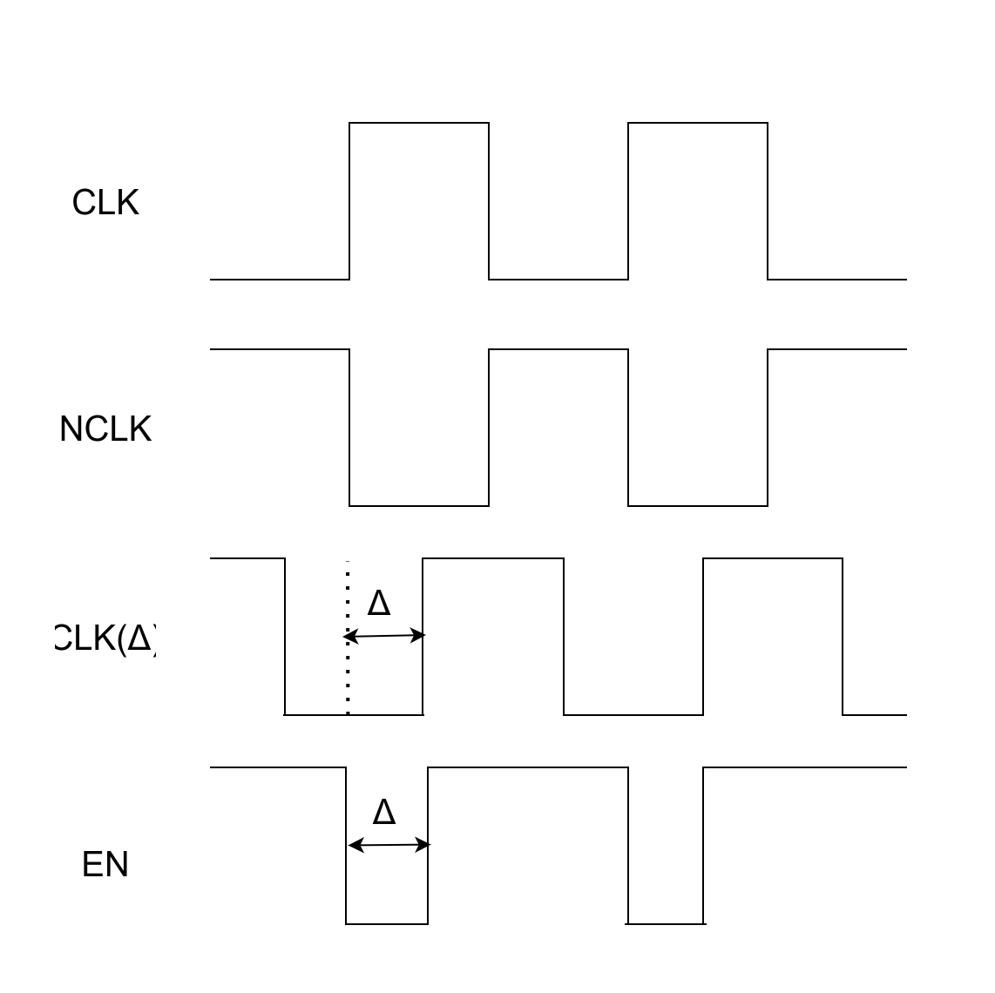
使能信号
FGATE使能信号生成
  采用延迟单元构成延迟链
  目标使能信号延迟为Δ
  根据Δ与半周期的大小关系
    当Δ > T/2时，EN = NCLK(Δ-T/2) * NCLK
    当Δ < T/2时，EN = CLK(Δ) + NCLK

Slide 5
优化算法实现
目前通过Python实现了一个简易EDA工具用以进行优化算法实现
  目前功能包括：
    解析及导出Verilog网表文件
    修改电路网络结构，包括逻辑门的添加与删除，网络连线互联
  目前尚未完善的功能：
    静态时序分析：
      目前仅简单将各类型逻辑门按照延迟估计值进行路径延迟分析
      需要更为精确的时序分析方法
    功耗评估：目前功耗评估仅通过VSIM仿真后得到的各信号翻转率作为评价指标

Slide 6
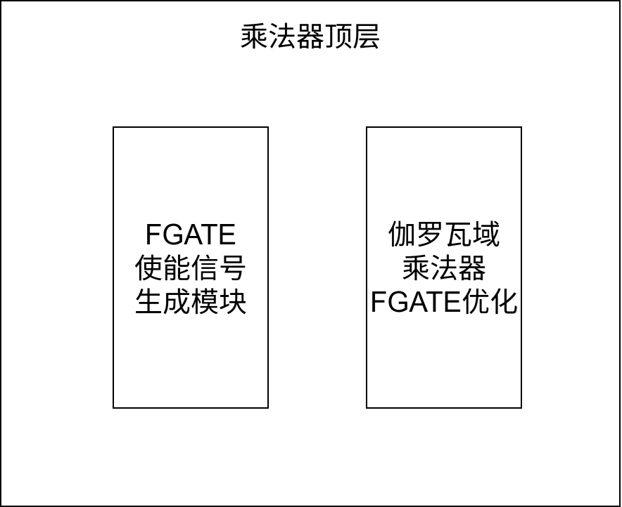
优化算法实现
FGATE优化算法程序：
  通过自编的EDA工具解析原电路文件
  按照FGATE替换算法进行编写对应的优化程序
    搜索FGATE替换方案
    对原电路进行替换操作，并实现使能信号与FGATE使能端的连线
  导出FGATE优化后的网表文件

Slide 7
优化算法问题
功耗评估问题：目前没有合理的功耗评估方案，包括对单逻辑门的功耗评估，FGATE逻辑门的功耗评估以及使能延迟链的功耗评估
  如何做到接近EDA工具的评估结果
时序评估问题：网络中每个逻辑门的时序分析数值没有合适的评估方法
  需要做到接近DC的时序分析结果，用以确定FGATE的使能信号延迟和毛刺产生分析
FGATE逻辑门设计问题：当前没有多种逻辑门(XOR2, XOR3, XOR4等)对应的FGATE逻辑门设计
替换FGATE后电路的功耗分析问题：
  加入自主设计的FGATE单元后，电路如何进行合理的功耗评估
  目前采用的插入与门的方法并不符合FGATE的优化思路

Slide 8
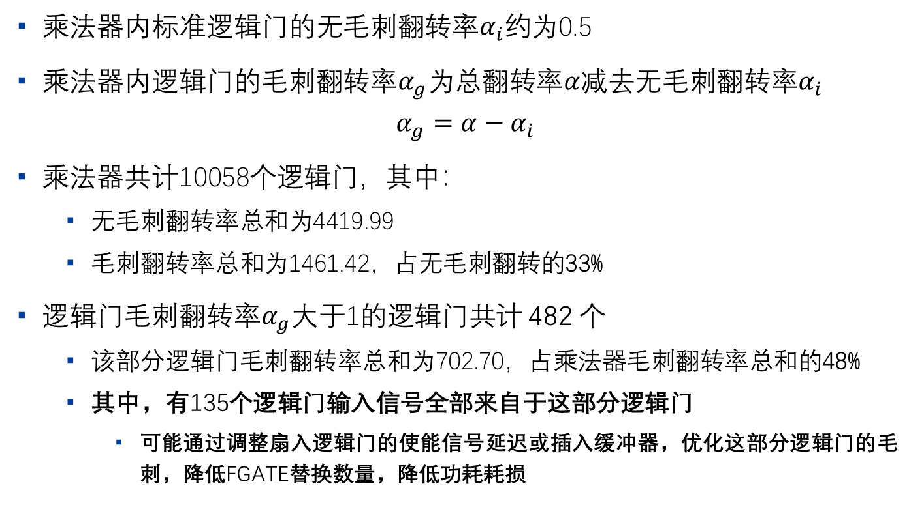
乘法器毛刺情况
乘法器内标准逻辑门的无毛刺翻转率$α_{i}$约为0.5
乘法器内逻辑门的毛刺翻转率$α_{g}$为总翻转率$α$减去无毛刺翻转率$α_{i}$
$$α_{g}=α−α_{i}$$
乘法器共计10058个逻辑门，其中：
  无毛刺翻转率总和为4419.99
  毛刺翻转率总和为1461.42，占无毛刺翻转的33%
逻辑门毛刺翻转率$α_{g}$大于1的逻辑门共计 482 个
  该部分逻辑门毛刺翻转率总和为702.70，占乘法器毛刺翻转率总和的48%
  其中，有135个逻辑门输入信号全部来自于这部分逻辑门
    可能通过调整扇入逻辑门的使能信号延迟或插入缓冲器，优化这部分逻辑门的毛刺，降低FGATE替换数量，降低功耗耗损

Slide 9
谢谢！

